Slide 1
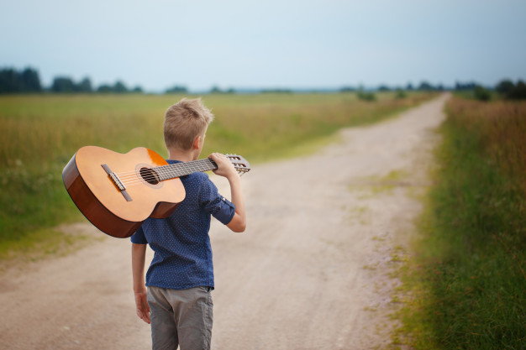
মাল্টি মিডিয়া ক্লাসে সকলকে স্বাগত

Slide 2
পরিচিতি
রাহিমা আক্তার
সহকারী শিক্ষক(বাংলা)
পলাশ থানা মডেল উচ্চ বিদ্যালয়
পলাশ, নরসিংদী
শ্রেণিঃ৯ম-১০ম
বিষয়ঃবাংলা ১ম
আজকের পাঠঃকবিতা
সময়ঃ৫০ মিনিট

Slide 3
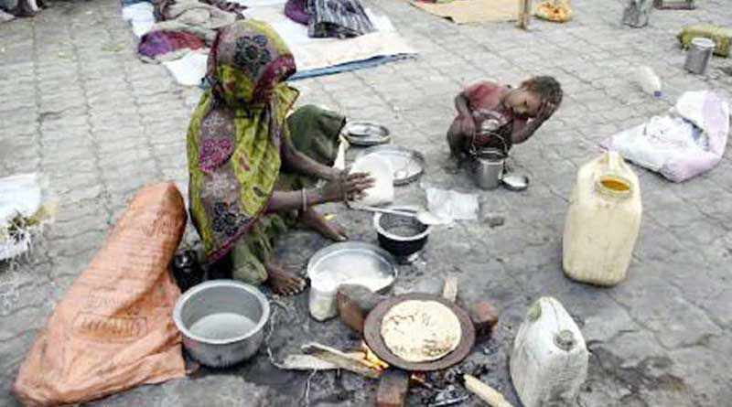
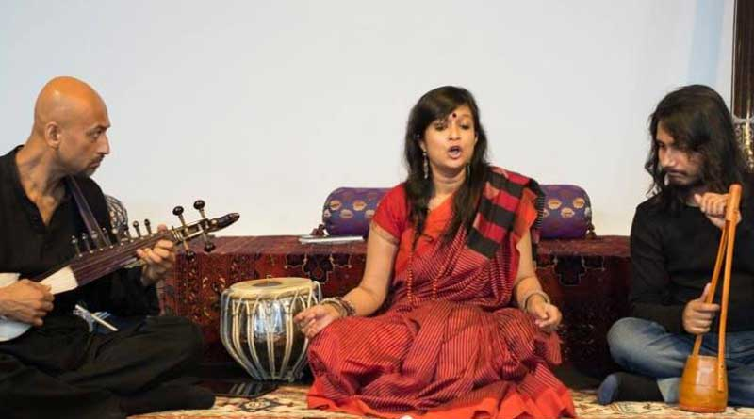
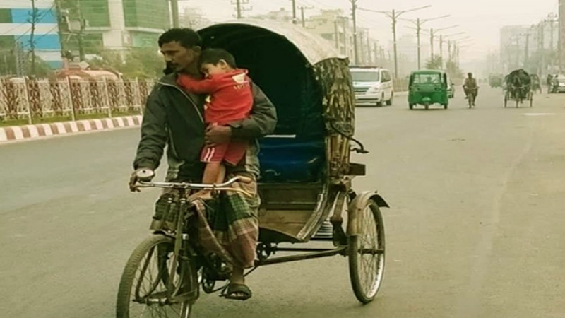
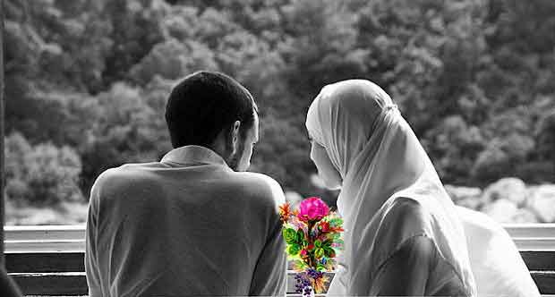
চলো কিছু ছবি দেখি ও পাঠ শিরনাম বের করি

Slide 4
শিখনফল
এই পাঠ শেষে শিক্ষার্থীরা----
১। কবি পরিচিতি বলতে পারবে।
২। কবিতাটি শুদ্ধ উচ্চারণে আবৃতি করতে পারবে।
৩। নতুন শব্দের অর্থ বলতে ও বাক্যে প্রয়োগ করতে পারবে।
৪। মানব জীবনের প্রকৃত অর্থ ও উদ্দেশ্য সম্পর্কে ব্যাখ্যা করতে পারবে।

Slide 5
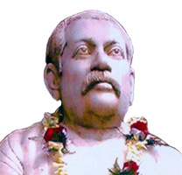
কবি পরিচিতি
জন্মঃ- ১৭ই এপ্রিল ১৮৩৮।
পৈতৃকনিবাসঃ-হুগলি জেলার গুলিটা রাজবল্লভহাট গ্রামে।
শিক্ষাজীবনঃ- ১৮৫৯ সালে কলকাতা বিশ্ববিদ্যালয় থেকে স্নাতক ডিগ্রি লাভ করেন।
মহাকাব্যঃ- বৃত্রসংহার।
উল্লেখযোগ্যগ্রন্থঃ-চিন্তাতরঙ্গিনী,বীরবাহু, আশাকানন, ছায়াময়ী প্রভৃতি।
মৃত্যুঃ- ২৪ শে মে ১৯০৩।
হেমচন্দ্র বন্দোপাধ্যায়

Slide 6
একক কাজ
খ্যাতিমান কবি হেম চন্দ্র বন্দ্যোপাধ্যায় এর জন্ম পরিচয় সম্পর্কে লেখ।

Slide 7
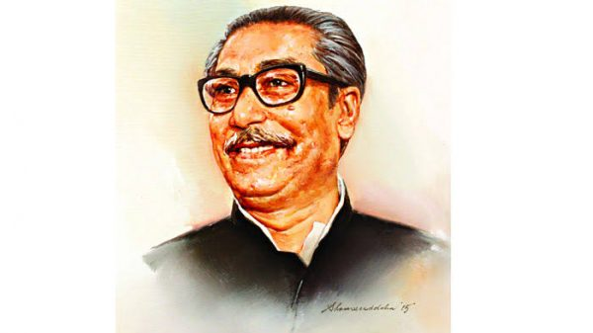
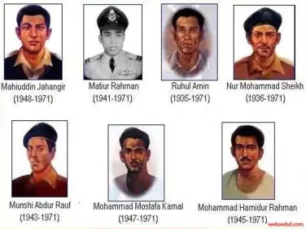
শব্দার্থ
বীর্যবান
শক্তিমান
ধ্বজা
পতাকা
বরণীয়
সম্মানের যোগ্য
মহিমা
গৌরব

Slide 8
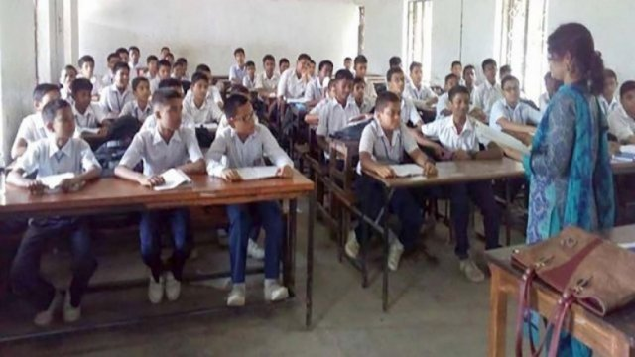
আদর্শ পাঠ

Slide 9
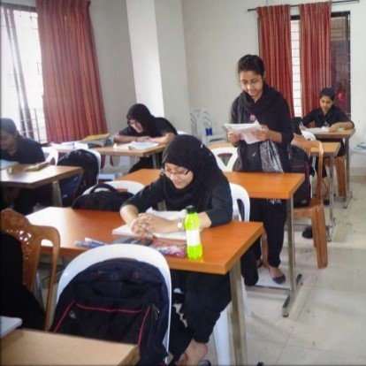
সরব পাঠ

Slide 10
জোড়ায় কাজ
ধ্বজা,বীর্যবান,মহিমা শব্দ দিয়ে ২টি করে বাক্য লিখ।

Slide 11
মনোহর মূর্তি হেরে, ওহে জীব অন্ধকারে,
ভবিষ্যতে করোনা নির্ভর;
অতীত সুখের দিন, পূনঃ আর ডেকে এনে,
চিন্তা করে হইও না কাতর।

Slide 12
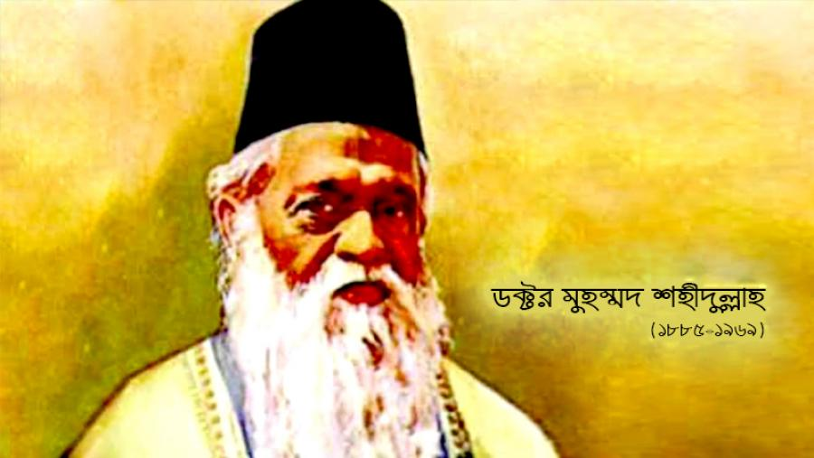
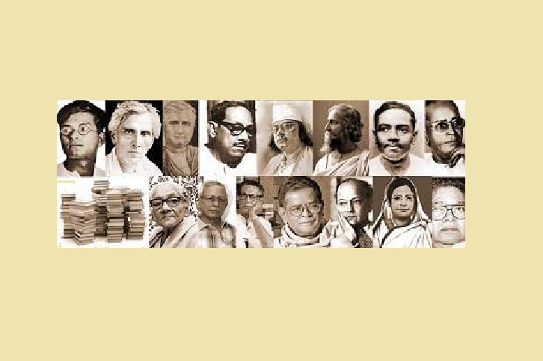
মহাজ্ঞানী মহাজন, যে পথে করে গমন,
হয়েছেন প্রাতঃস্মরণীয়,
সেই পথ লক্ষ্য করে স্বীয় কীর্তি ধ্বজা ধরে
আমরাও হব বরণীয়

Slide 13
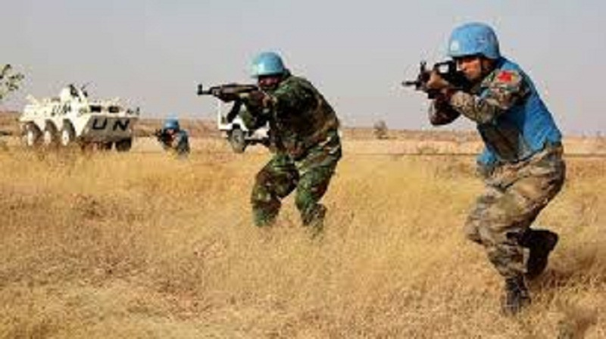
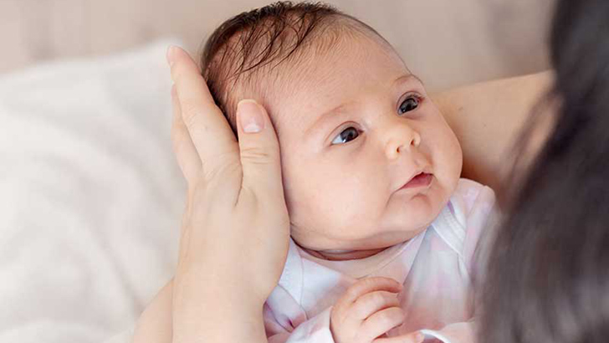
সমর-সাগর-তীরে, পদাঙ্ক অঙ্কিত করে
আমরাও হব হে অমর;
সেই চিহ্ন লক্ষ করে, অন্য কোনো জন পরে,
যশোদ্বারে আসিবে সত্বর।

Slide 14
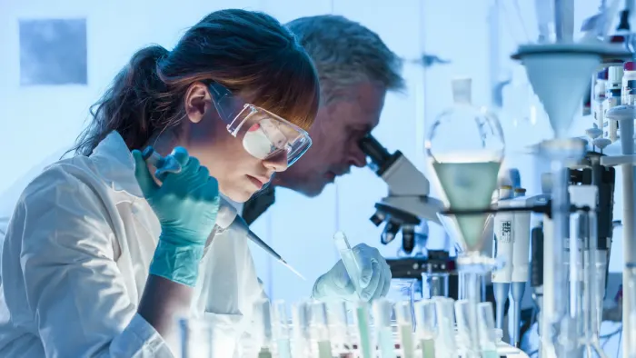
করোনা মানবগণ, বৃথা ক্ষয় এ জীবন,
সংসার-সমরাঙ্গন মাঝে;
সংকল্প করেছ যাহা, সাধন করহ তাহা,
রত হয়ে নিজ নিজ কাজে।

Slide 15
দলগত কাজ
ক-দল ঃ কবিতার আলোকে কোন জিনিসটি দুর্লভ, কেন?
খ-দল ঃ “স্বীয় কীর্তি ধ্বজা ধরে” বলতে কী বোঝানো হয়েছে?

Slide 16
মূল্যায়ন
১ । ‘প্রাতঃস্মরণীয়’ অর্থ কী ?
২ । হেমচন্দ্র বন্দ্যোপাধ্যায় রচিত মহাকাব্যটির নাম কী ?
৩। কারা প্রাতঃস্মরণীয় হয়ে আছেন?
৪ । ‘পদাঙ্ক অঙ্কিত করে আমরা ও হব হে অমর’ বলতে কবি কী বুঝিয়েছেন ?

Slide 17
বাড়ির কাজ
“জীবন সঙ্গীত” কবিতায় কবি কি কি করতে নিষেধ করেছেন ?

Slide 18
আজকের মত সবাইকে ধন্যবাদ

